Slide 2
جلسه پنجم

Slide 3
شيوه رازي
اين شيوه چهارمين شيوه معماري ايران است كه تمامي ويژگيهاي خوب شيوههاي قبلي را به بهتـرين صـورت دارا اسـت . در ايـن شـيوه ، تأثيرپذيري از شيوه پارسي و شكوه شيوه پارتي و دقت شيوه خراساني ديده ميشود . آغاز شيوه رازي هر چند مربوط به شمال ايران است ، اما در ري رواج مي يابد و بهترين آثار در آنجا سـاخته مـيشـود . شـهر ري يـا «راز» محل رشد و ترقي شيوه رازي است . در اين دوره ، بنابر نوشتة مورخان و سیاحان، ري شهر بسيار آبادي بوده و آنطور كه مي گويند ، ايـن شهر داراي شش هزار مدرسه و چهارصد حمام و هفتصد مناره و ... بوده است . اين ارقام ، دلالت بر بزرگي و عظمت اين شـهر دارد و بـه دليل آنكه ري قبل و بعد از سلاجقه مورد تاخت و ت از و تخريب و غارت قرار گرفته به ويژه زمان مغول و تيمور ، لذا بسياري از آثـار ارزنـده شيوه خراساني و رازي به دست مهاجمان غارتگر تخريب و ويران شده است .
شيوه رازي از زمان آل زيار ، شروع و در زمانهاي آل بويه ـ سلجوقيان و اتابكان و خوارزمشاهيان تا زمان حمله مغول ادامـه داشـته اسـت .همانطور كه قبلاً اشاره شد ، چون هر شيوه جديد متأثّر از شيوه هاي قبلي است ، لذا در آغاز ، شيوه رازي بعضي از بناهـا ماننـد گـور اميـر اسماعيل ساماني و مزار و مناره ارسلان جاذب در 37 كيلومتري مشهد ( گنبد خانهاي دواشكوبه ( دو طبقه) دارد) وجه مشتركي بين شيوه خراساني و رازي دارند .

Slide 4
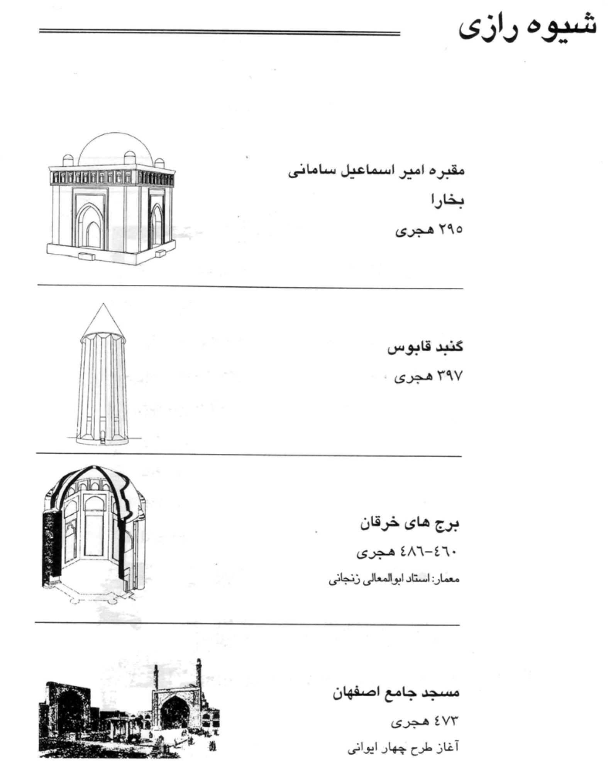
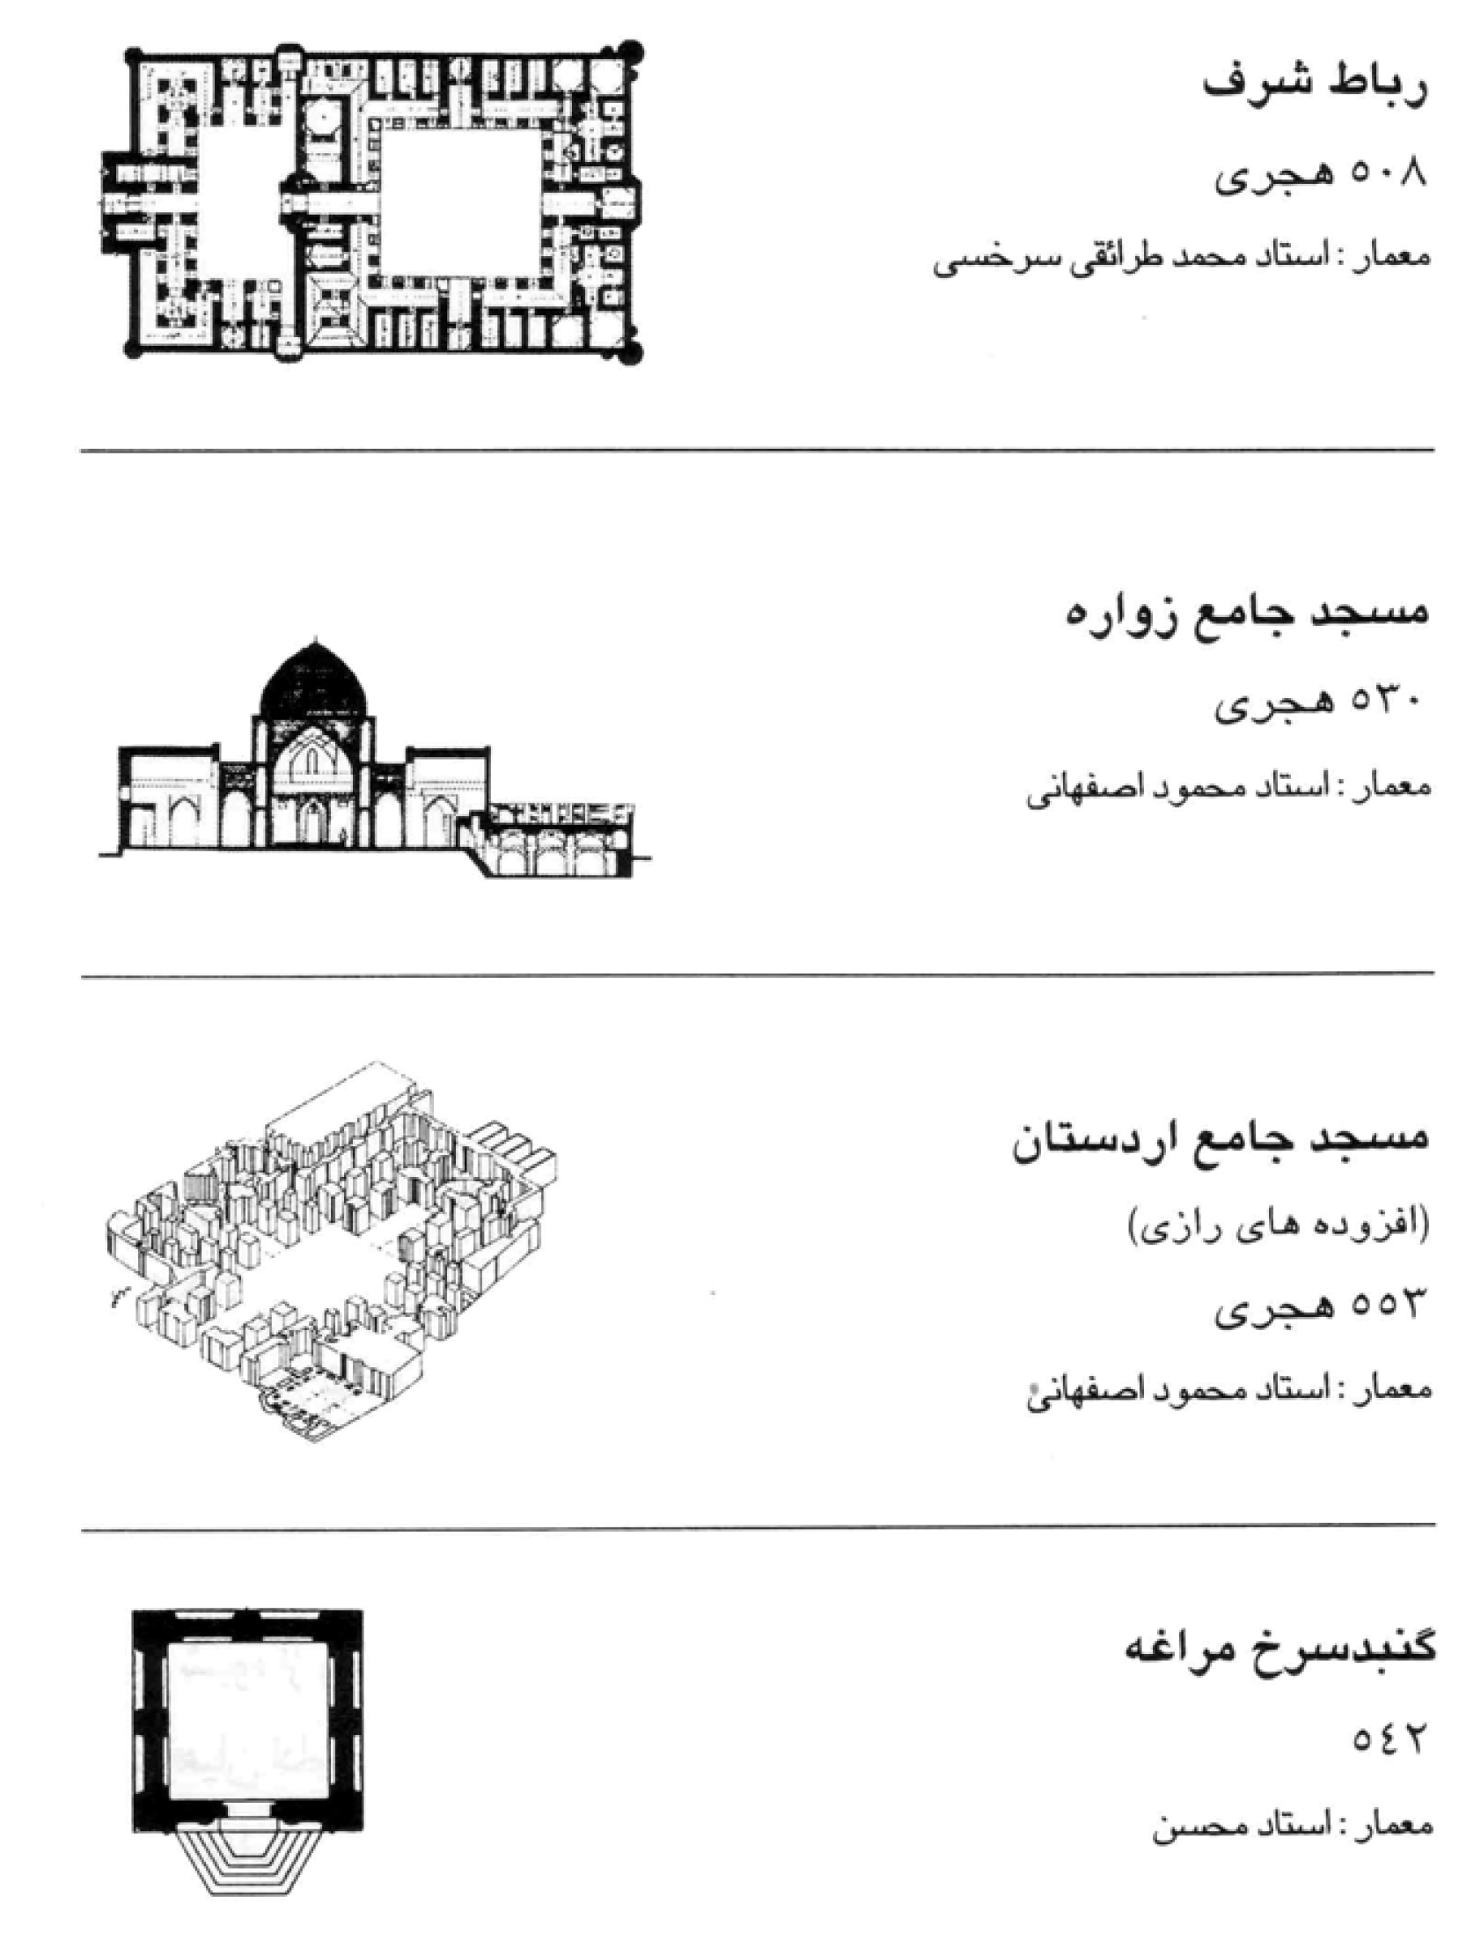

Slide 5
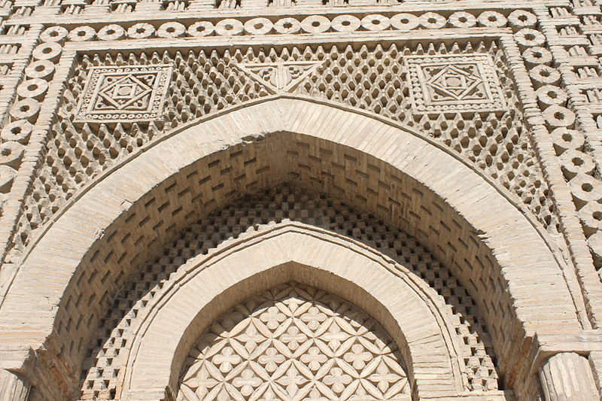
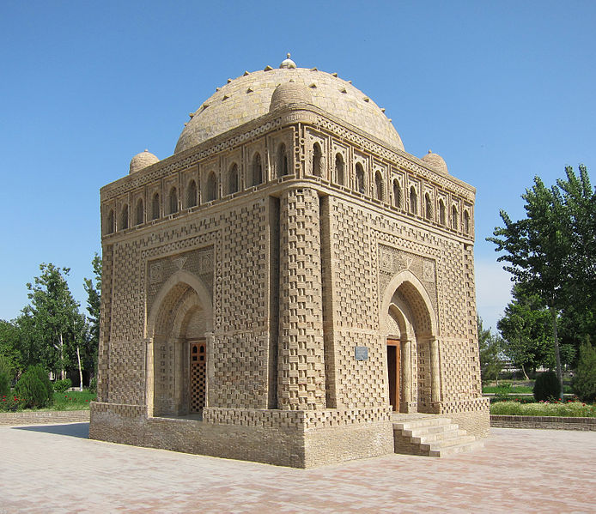
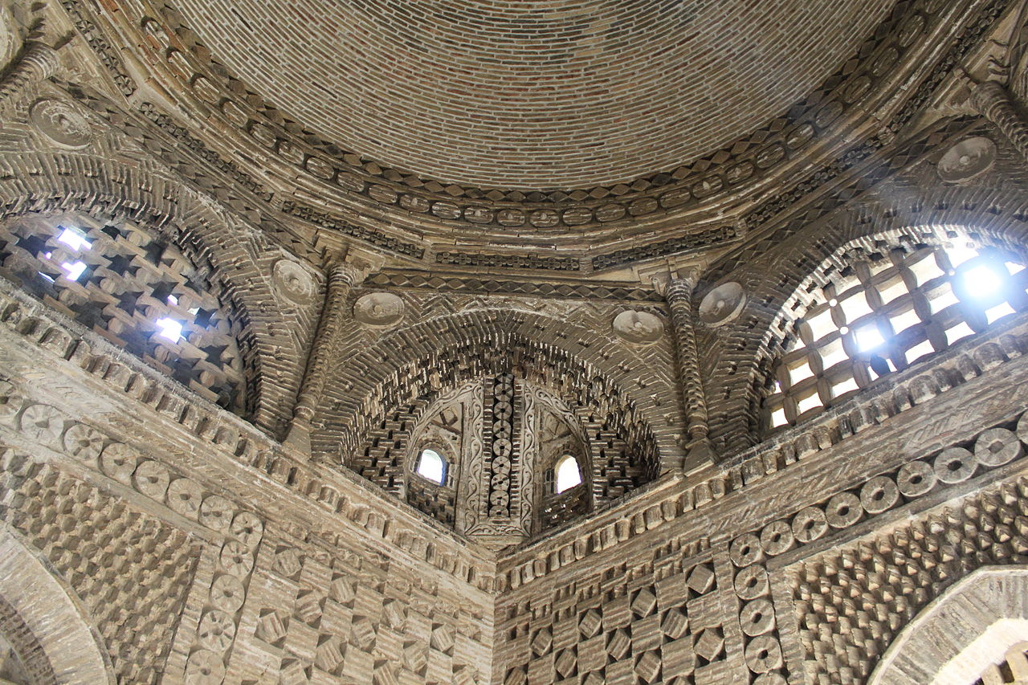
مقبره امير اسماعيل ساماني

Slide 6
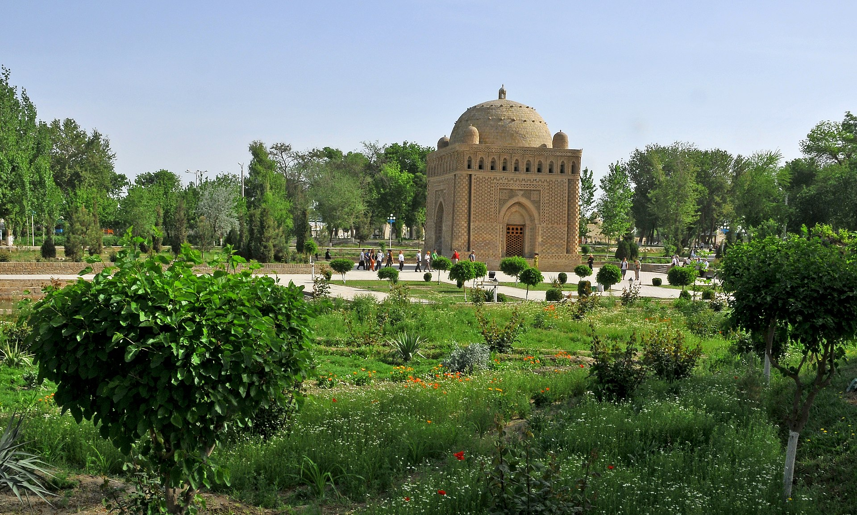

Slide 7
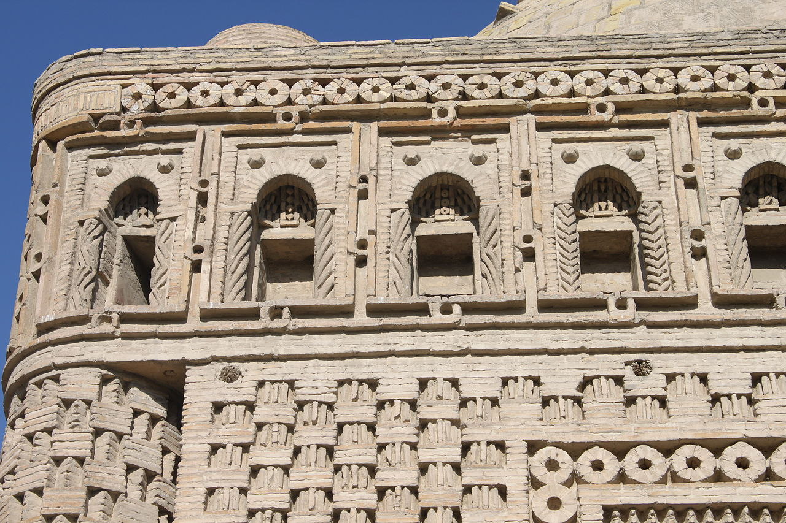
اوج شكوفائي و ترقي شيوه رازي در عهد سلجوقيان است . معماري سلجوقي نيرومند و حساب شده و داراي ساختاري پيچيـده بـود و ايـن همه اتفاقي نبود مگر تجلي يك تحول شگرف كه در اواخر قرن چهارم با سامانيان آغاز شد . پادشاهان سلجوقي با همـت و علاقـة وزيـر بـا تدبير خود ، خواجه نظام الملك ، آثار و بناهاي بسياري را در گسترة ايران زمين آن روز كه از ماوراءالنهر (آسياي ميانه كنـوني) شـروع و تـا آسياي صغير و آناتولي (تركيه) ادامه داشت ، با عملكردهاي گوناگون ساختند . در ايـن زمـان ، برجهـاي آرامگـاهي ، منـارههـا ، مـساجد ، مدرسه ها و كاروانسراها و موارد متنوع بسياري احداث شدند كه خوشبختانه بسياري از آنها هنوز باقي است .
طرحهاي دايره ، هشتگوش ، شش گوش ، چهار گوش ... و مربع و مربع مستطيل ، در بناهاي اين دوره مورد استفاده قرار گرفت . ميلهـاي راهنمـا كـه بعـضي از آنهـا محل دفن باني آن نيز بوده ، تبديل بناهاي مساجد شبستاني به بناهاي چهار ايواني نيز در اين دوره صورت گرفت .

Slide 8
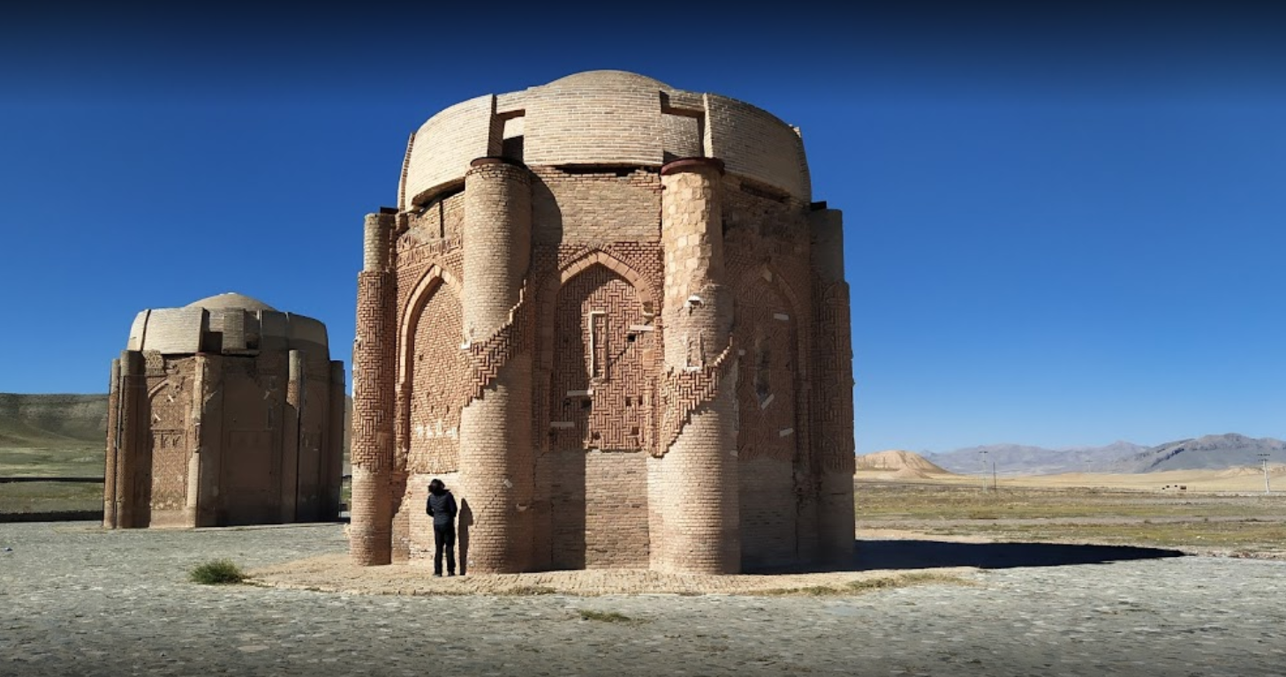
برجهاي خرقان
در شيوه رازي تاق و گنبد بسيار پيشرفت كرد و گونه هاي چفد تيزدار براي تاق و گنبد بكار رفت بجاي تاق سـاده آهنـگ [ كـه در شـيوه خراساني باب بود ] از تاق هاي چهار بخشش ، كاربندي، تاق كلنبو و تاق چهار ترك بهره گيري شد. اولين نمونههاي گنبدهاي گسسته نار در برجهاي خرقان در نزديكي قزوين مشاهده مي شود و نوع كاملتر آن نيز بعدها به صورت تـركدار ساخته ميشود .

Slide 9
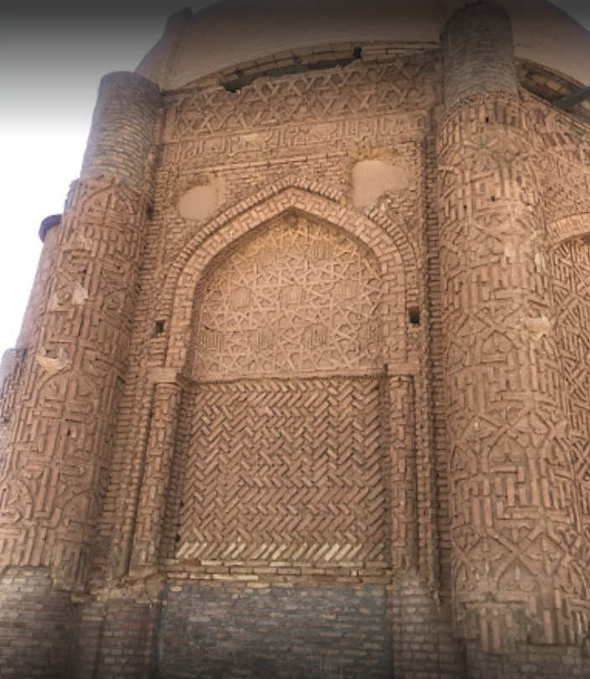
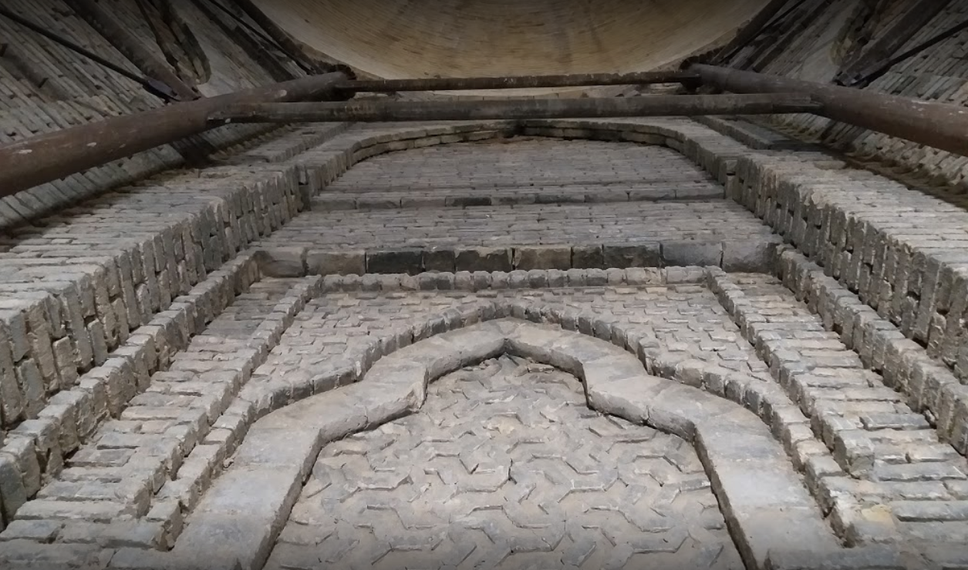
گنبد گسسته رك نيز كه از ويژگيهاي معماري شمال ايران بود ، به ري و سپس به مركز ايران انتقال مي يابد . بهترين نمونه آن ، گنبـد يـا ميل قابوس است . انواع گنبدهاي خاگي در بناهاي مختلف ساخته شدهاند . انواع گنبدهاي دو پوسته پيوسته نيز در بناهائي مثـل مـسجد برسـيان و مـسجد جامع اردستان و مسجد جامع زواره ساخته شدهاند . در شيوه رازي ، ساختمان از بنياد و پاي بست با مصالح مرغوب احداث مي شد و خشتهاي پخته كوچك و بزرگ و نازك و ستبر نماهاي بنا را مي آراست

Slide 10
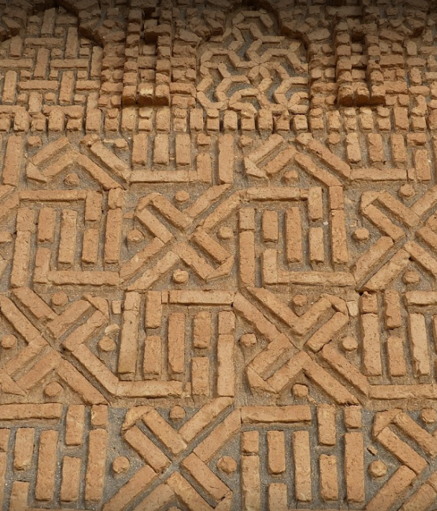
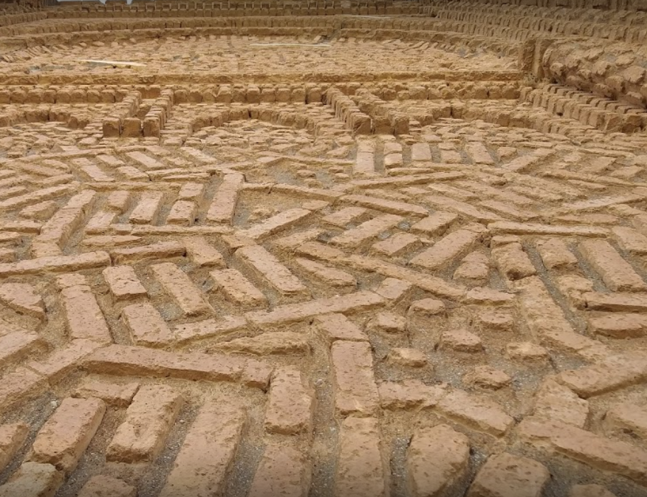
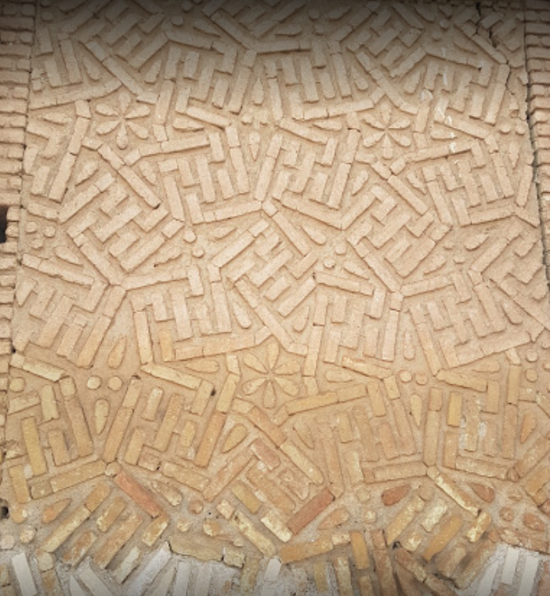
انواع نقشهاي شكسته (نقشهايي كه خطوط مستقيم دارند) ، به روشهاي مختلف در اين دوره ايجاد شده است . گرهسازي با آجر و كاشي يا گرهسازي در هم از اين دوره آغاز ميشود . در اين نوع گرهسازي ، قطعاتي از كاشي را به صورت نگين و يا ساده در ميان قطعات آجري بـه كار ميبردند كه خود موجب جلوه و زيبايي ميشده ، قديمترين نمونه اين كار در برج اتابك كرمان است كه قطعات كاشي بـه وسـيله گـچ دورسازي شده و سپس با گرهسازي آجر ، آن را تكميل كرده اند . اينك به شرح چند بناي معروف شيوه رازي ميپردازيم

Slide 11
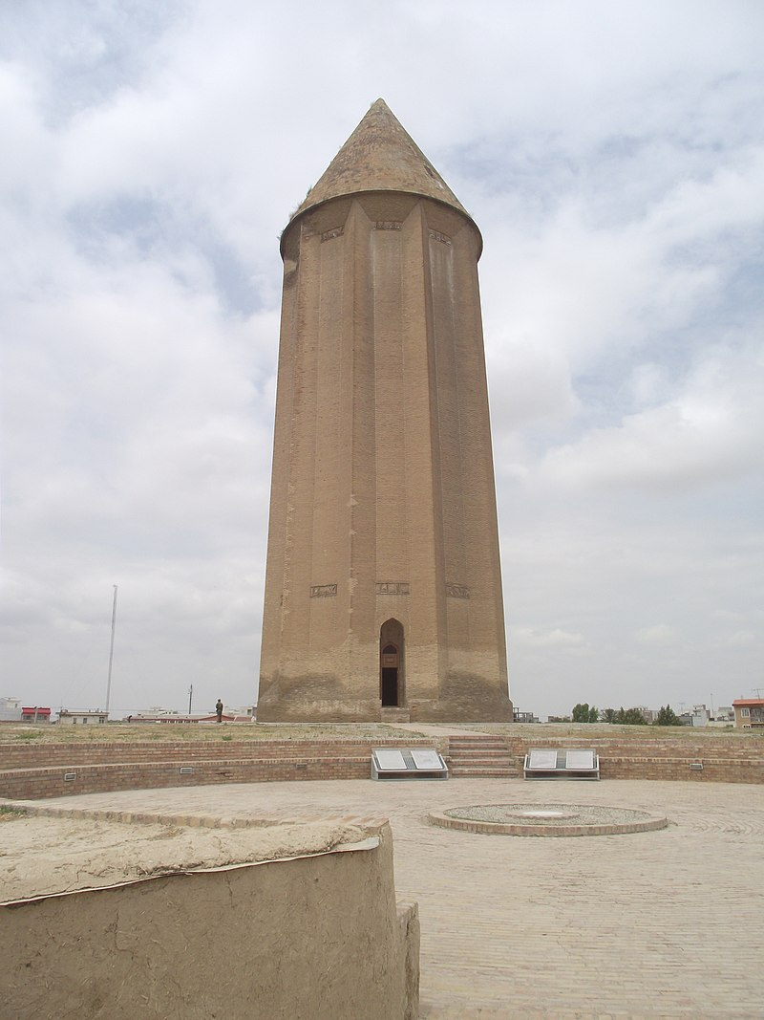
گنبد قابوس

Slide 12
گنبد قابوس
در اوايل قرن چهارم هجري ، يكي از بهترين بناهاي برج مقبره اي ايران يعني گنبد قابوس در نزديكي گرگـان سـاخته شـد . اين برج مدفن باني آن ، قابوسبن وشمگير از آل زيار است . اين بنا ، در شهري به همين نام قرار دارد . اين بنا كه از هـزار سـال پـيش تـا كنون بر روي تپهاي خاكي خودنمايي ميكند ، در عين سادگي يكي از غرورانگيزترين بناهاي آرامگاهي است كه نـه تنهـا در خـاك ايـران بلكه در سرتاسر جهان اسلام ساخته شده است . با روي كار آمدن شهرياران ديلمي ، آل زيار و آل بويـه ، مجـدداً عظمـت معمـاري اصـيل ايران در سرتاسر ايران آن روز جلوه گر شد و سبك و شيوه رازي را در معماري اسلامي ايران پديد آورد . بناي گنبد قـابوس داراي شـكوه و عظمت و اندازههاي متناسب است . تپهاي كه پايبست (پي بنا) بر آن نهـاده شـده و اكنـون در حـدود 15 متـر عمـق دارد ، خـود تپـهاي باستاني است . درون اين پايبست ، سردابي بوده است كه آثار طاق آن هنوز باقي است . بدنه برج را ده پا پيل مضرّس مثلثي شكل احاطه كرده است . ارتفاع اين مضرسها 37 متر تا زير گنبد است و با آجر ساده كار شده است . گنبد دو پوسته بوده و گنبد دروني خاگي و نيم تخممرغـي و از آجر معمولي است و پوسته بيروني گنبد مخروطي شكل است .

Slide 13
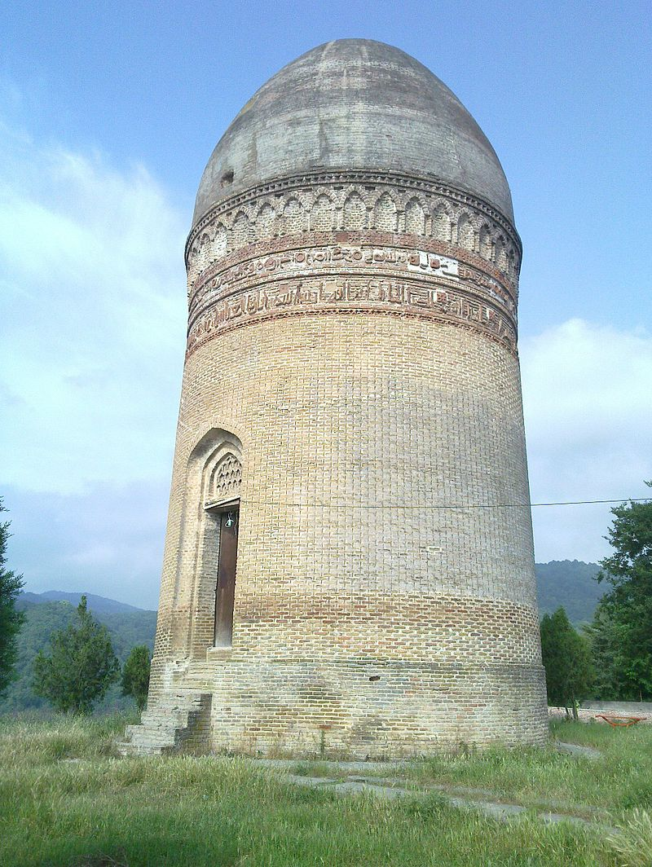
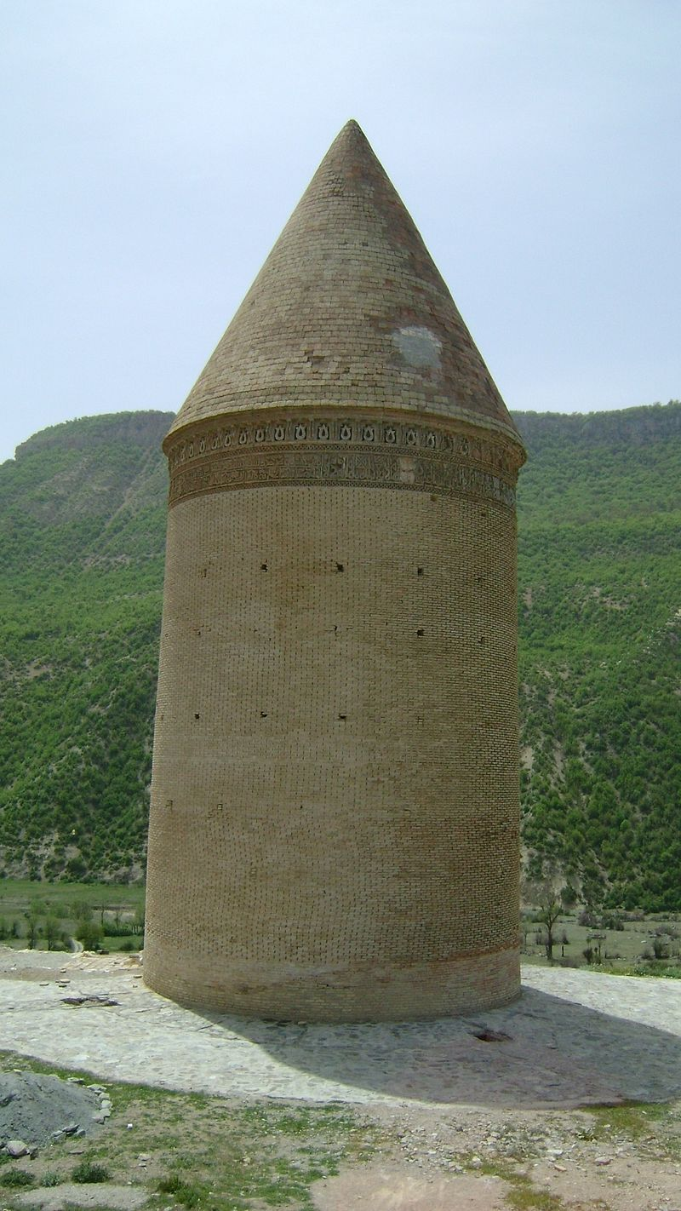
برج لاجيم و برج رادكان (نزديك گرگان) از لحاظ زماني فاصله نزديكي از هم و جدا از ميل گنبد قابوس ساخته شدهاند. برج لاجيم نقشهاي دايره شكل دارد . گنبد آن مرور زمان صدمات زيادي متحمل شده و از شكل اوليه خارج شـده اسـت . نمـاي آن هـيچ گرهسازي ندارد و داراي كنگره است . دو برج مقبرهاي خرقان در جاده همدان به ري و ساوه است كه به فاصله زماني كم از يكديگر ساخته شدهاند . اين دو برج مقبرهاي ، يكي متعلق به پدر و ديگري متعلق به پسرش است . طرح و نقشه هر دو برج ، هشتگوش است كه در همه گوشه هاي آن هشت برجستگي وجود دارد . گنبدهاي آن نيز از قديميترين گنبدهاي دو پوسته گسسته (ميان تهي) است .
برج رادكان
برج لاجيم رِسگِت

Slide 14
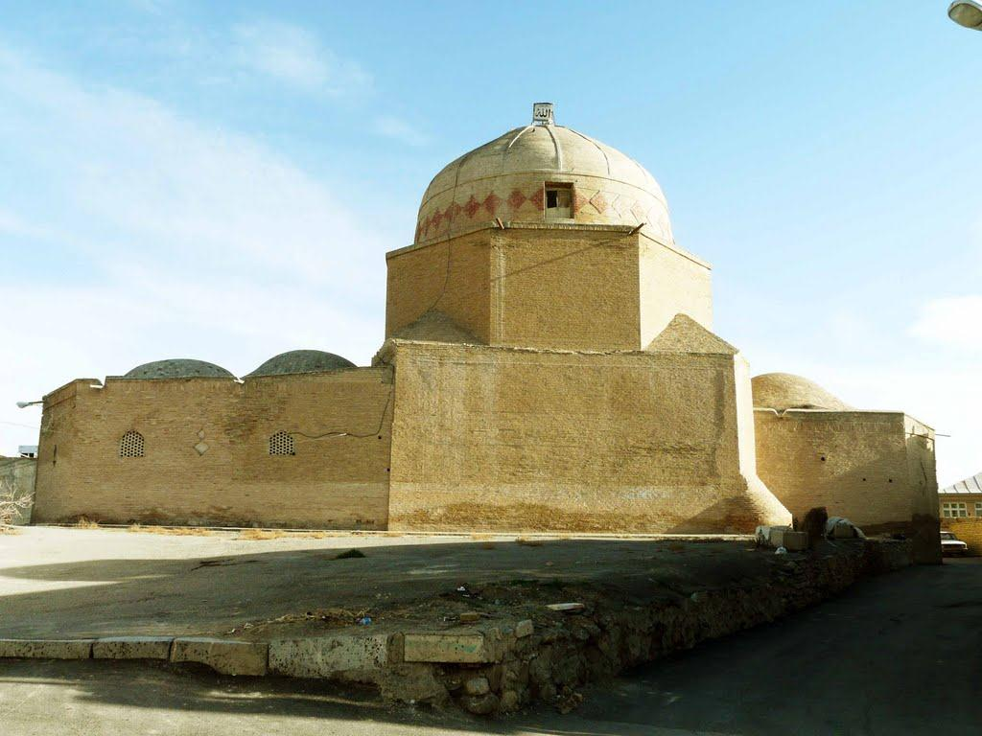
قسمت اصلي مسجد جامع گلپايگان (گنبد و زيرگنبد) نيز شيوه رازي است و بقيه قسمتهاي آن الحاقي است . ايـن مـسجد قـبلاً آتـشكده (چهار طاقي) بوده و بعداً تبديل به مسجد شده است . مسجد جامع گلپايگان ( 512 -498 ق) از نخست همانند گنبد دوازده امام و مسجد جـامع بروجـرد تنهـا داراي يـك گنبـد خانـه بـوده و بخشهاي ديگر بعدها به آن افزوده شده است. گنبد خانه تهرنگ آتشكده اي دارد.
مسجد جامع گلپايگان

Slide 15
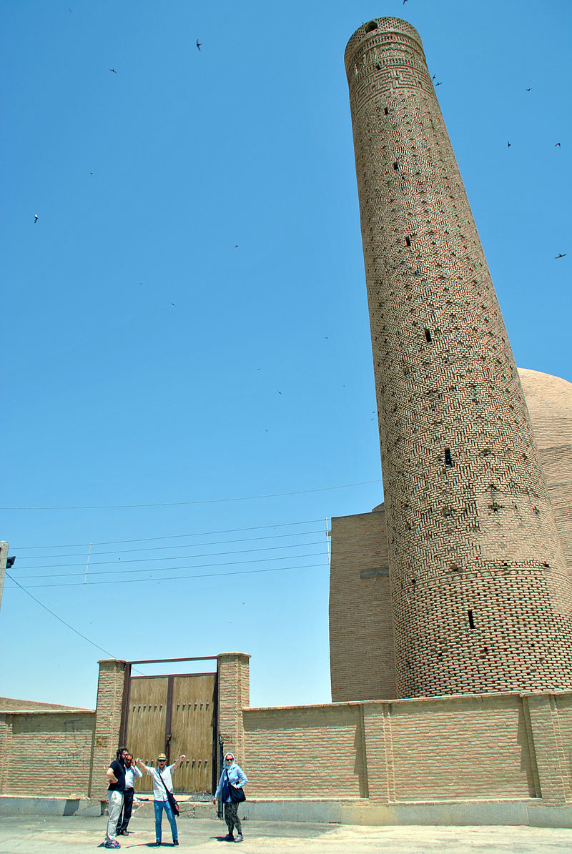
مسجد برسيان
مسجد برسيان كه در اواخر قرن پنج ساخته شده و در فاصله 42 كيلومتري شرق اصفهان قرار دارد . از بناهاي شيوه رازي است . بنا ، طرح و نقشهاي چهارگوش دارد ، گنبد آن دو پوسته پيوسته و مناره و ايوان آن بعدها الحاق شده است .

Slide 16
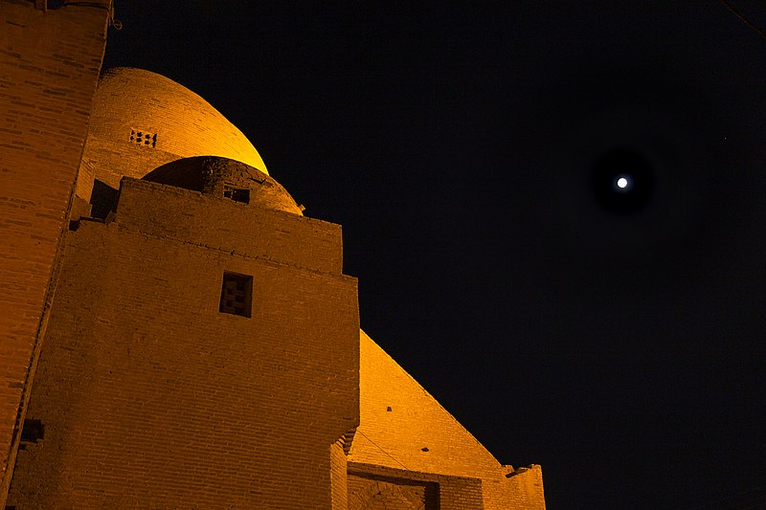
مسجد جامع اردستان
يكي ديگر از بناهاي شيوه رازي ، مسجد جامع اردستان است كه گنبد و ايـوان آن مربـوط بـه شـيوه رازي اسـت كـه بـر روي يـك بنـاي شبستاني ساخته شده است . در تزيينات آجر كاري آن ، نهايت دقت و ظرافت به كار رفته ، ستونهاي شبستان آن ابتـدا بـه صـورت مربـع بوده و سپس هشت ضلعي شدهاند .
بخشهايي از مسجد جامع اردستان در شيوه خراساني ساخته شد و در شيوه رازي به يك ايوانه تبديل شد . اين بنا آجر كاري دقيقـي دارد . گنبد آن دو پوسته پيوسته است. نكته : ساختمان مدرسه متصل به مسجد و واقع در گوشه شمال غربي را نيز در زمره اقدامات ساختماني همين دوره بايد دانست.

Slide 17
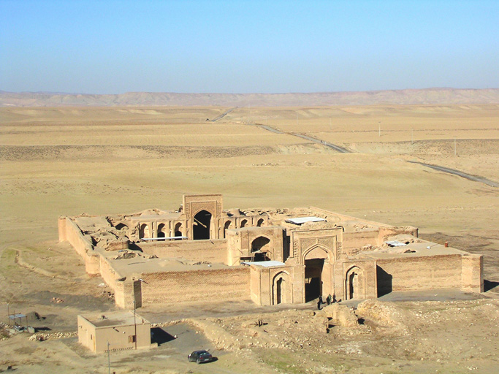
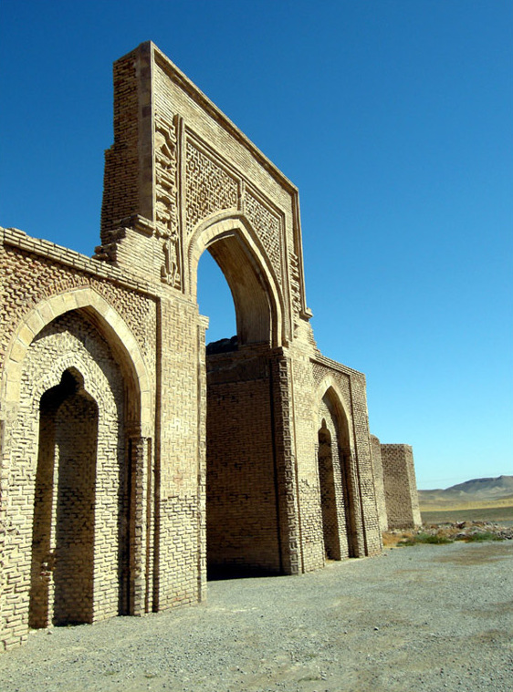
از نمونه هاي ديگر شيوه رازي رباط شرف است . اين بنا در موقعيتي نزديك سرخس در شاهراه بغداد به مرو پيش از آن در سر راه مدائن به مرو يعني دقيقاً در محلي كه نياز به ساخت يك رباط حس مي شود قرار گرفته است . باي اين بنا را مادر سلطان سنجر سلجوقي ميداننـد و تاريخ آن مربوط به اوايل قرن ششم هجري است . طرح و نقشه بنا شامل دو حياط چهار ايواني است كه هر دو در يك زمان ساخته شـده اند . ولي معماري حياط دوم بهتر است . احتمالاً دو خانه خصوصي نيز در طرفين ايوان انتهايي ساخته شده است . بنا تنها يك ورودي دارد كه شامل يك سر در زيبا و دو اطاق در طرفين آن و يك ايوان ورودي است كه به وسيله دالانهايي به حياط اول مي رسـد . بـه طـور كلـي ، محور اصلي بنا از جنوب شرقي به شمال غربي است و بنا با توجه به قبله ساخته شده است كه داراي سه محراب است .
رباط شرف

Slide 18
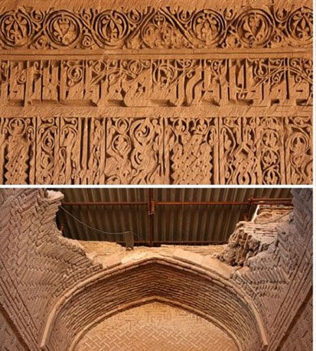
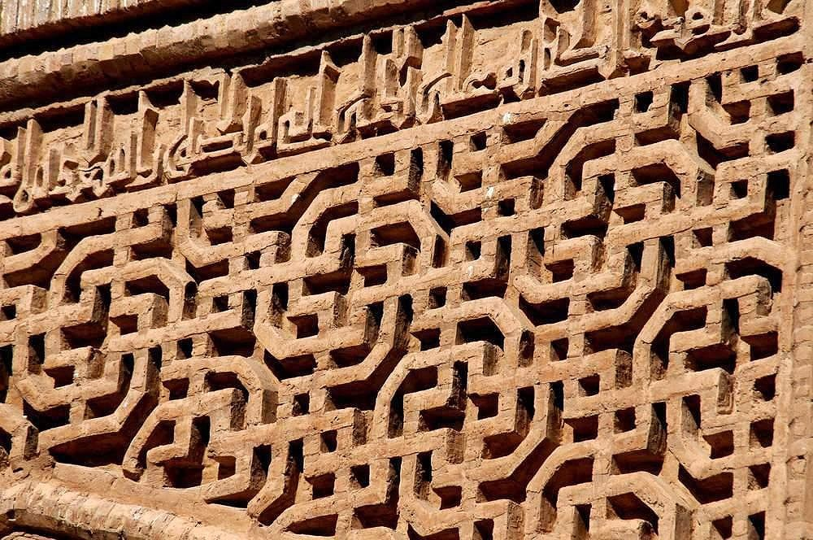
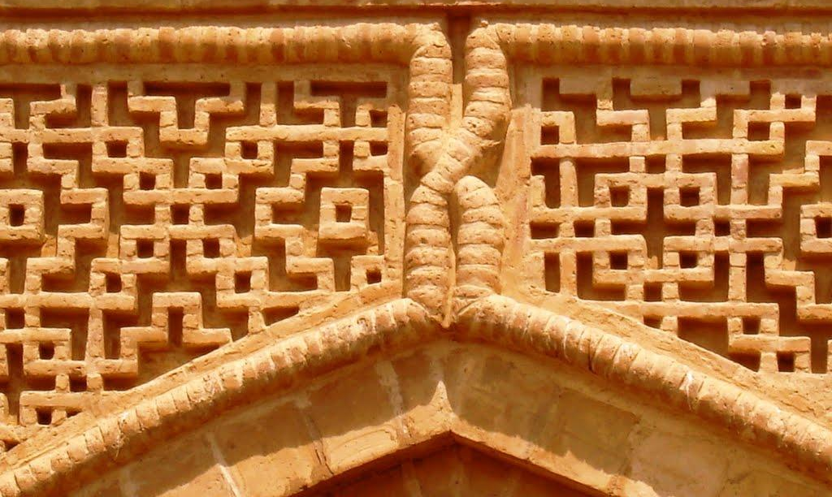
به علت تنوع زياد آجر ، رباط شرف را ميتوان موزه كار با آجر دانست ، آجرهاي گوناگوني كه در آن به كار گرفته شده را مي توان بـه پـنج گروه طبقه بندي كرد
آجرچيني ها
فرمهاي آجري
طرحهاي هندسي (گرهسازي)
كتيبه خط آجري
آجرهاي تراشدار پوششهاي مورد استفاده از نوع طاق آهنگ است .
تنوع آجرهاي مختلف در بنا ، شكل ويژهاي بـه بنـا داده اسـت . يكـي از كارهـاي بـسيار خوب در اينجا ، تأمين آب آن است كه به دليل دور افتاده بودن محل و عدم دسترسي به قنات ، تـأمين آب مـشكل بـوده اسـت . در ايـن محل ، اصلاً آب روي گذر ندارد . بنابراين ، بايد آب خوردن ، از آب باران تأمين شود . لذا در اين محل ، پشتبام را شـيب داده ، ناودانهـاي شُرهاي را به طرف حياط قرار دادهاند . در زير ناودانها ، لگنچه هايي سنگي گذاشته بودند كه مجراي آنها آب باران به آب انبار رباط هـدايت ميشده و به اين ترتيب آب ساليانه آن از آب باران پشت بامها تأمين ميشده است .

Slide 20
مسجد جامع كبير قزوين

Slide 21
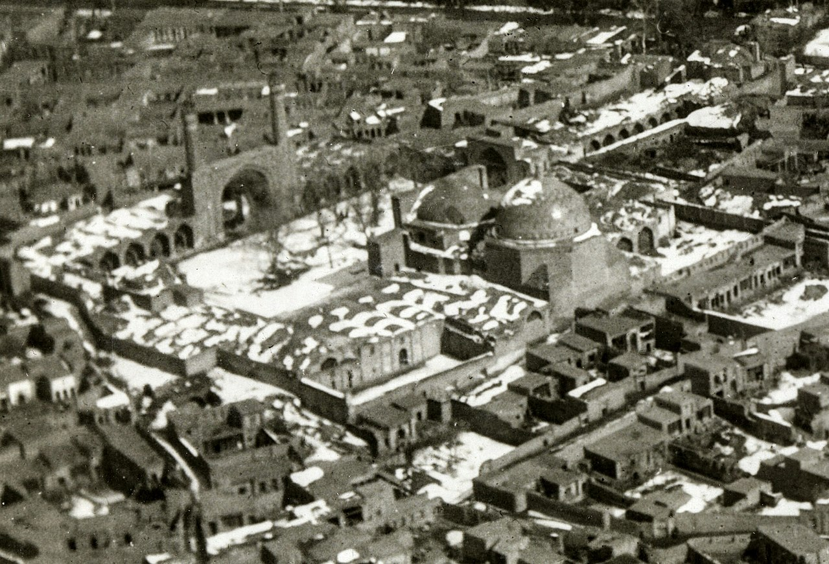
اين مسجد ، در محل دباغان و در حاشيه غربي خيابان امام خميني قرار گرفتـه اسـت . مـسجد بـا منـارههـاي باشـكوه و ايوانهـاي بلنـد و گچبريهاي ممتاز از آثار نفيس دورة اسلامي شهر قزوين است . قديميترين قسمت اين مسجد طاق هاروني اسـت . هـارونالرشـيد (خليفـه ميل گنبد قابوس عباسي) در قرن دوم هجري در موقع عزيمت به خراسان كه به قزوين آمده بود فرمان ساختن باروي شهر و اين مسجد را داد . بنا به گفتـه مورخان ، اين قسمت صدر مسجد كبير را تشكيل ميداده و طاق هاروني را مقصوره كهن نيز مـينامنـد . در پايـان قـرن چهـارم هجـري ، فخرالدوله ديلمي شروع به كشيدن ديوار مسجد كرد ولي ناتمام ماند . به علت آسيبديدگي مسجد در اواخر قرن چهارم توسط افراد ، خيـر منارة مسجد تعمير و تجديد بنا شد . طاق هاروني در قسمت شرقي مسجد قرار گرفته و بـه فاصـلهاي از طـاق هـاروني در قـسمت جنـوب صحن مسجد بر روي چهار طاقي آتشكده مقصوره بزرگ يا مقصوره خُمارتاشي ساخته شده . اين مقـصوره را اميـر خمارتـاش در اول قـرن ششم هجري آغاز به ساختمان كرد و طي نه سال به پايان رسانيد . بر فراز مقصوره خمارتاشي ، گنبد عظيمي است . گنبـد يـك پوسـته و شنگه آن براي اين منظور بوده كه پوسته دوم بر روي آن سوار شود كه بعدها از پوسته دوم منصرف و پوسته اول را كاشـيكاري كـرده انـد . ايوان جلوي آن در زمان صفويه ساخته شده و بقيه بناها در دورههاي مختلف الحاق شده اند .

Slide 22
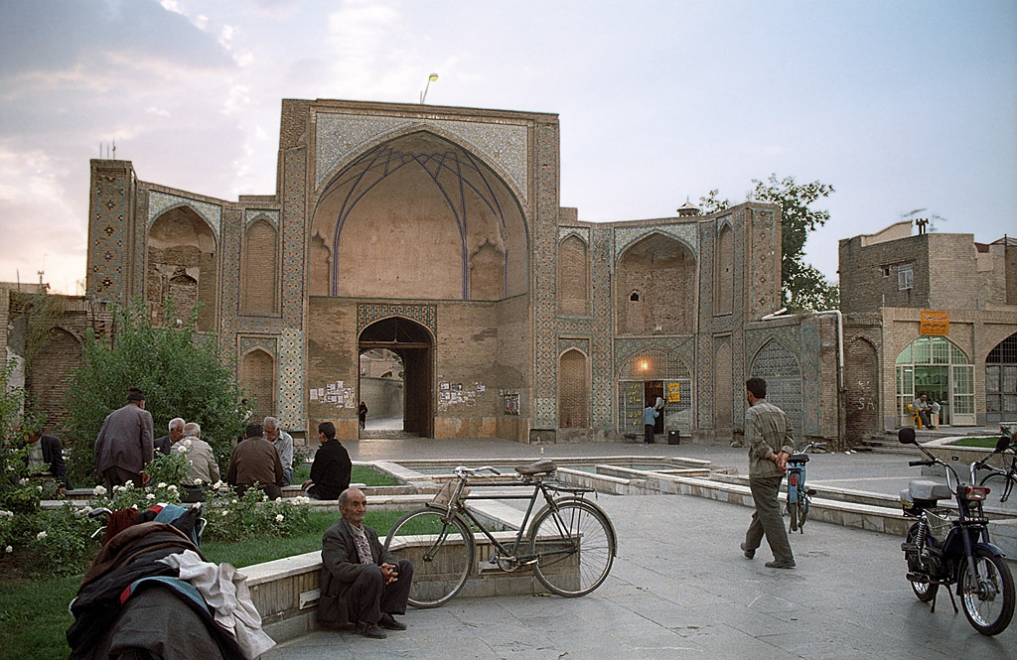

Slide 23
مسجد جامع اصفهان

Slide 24
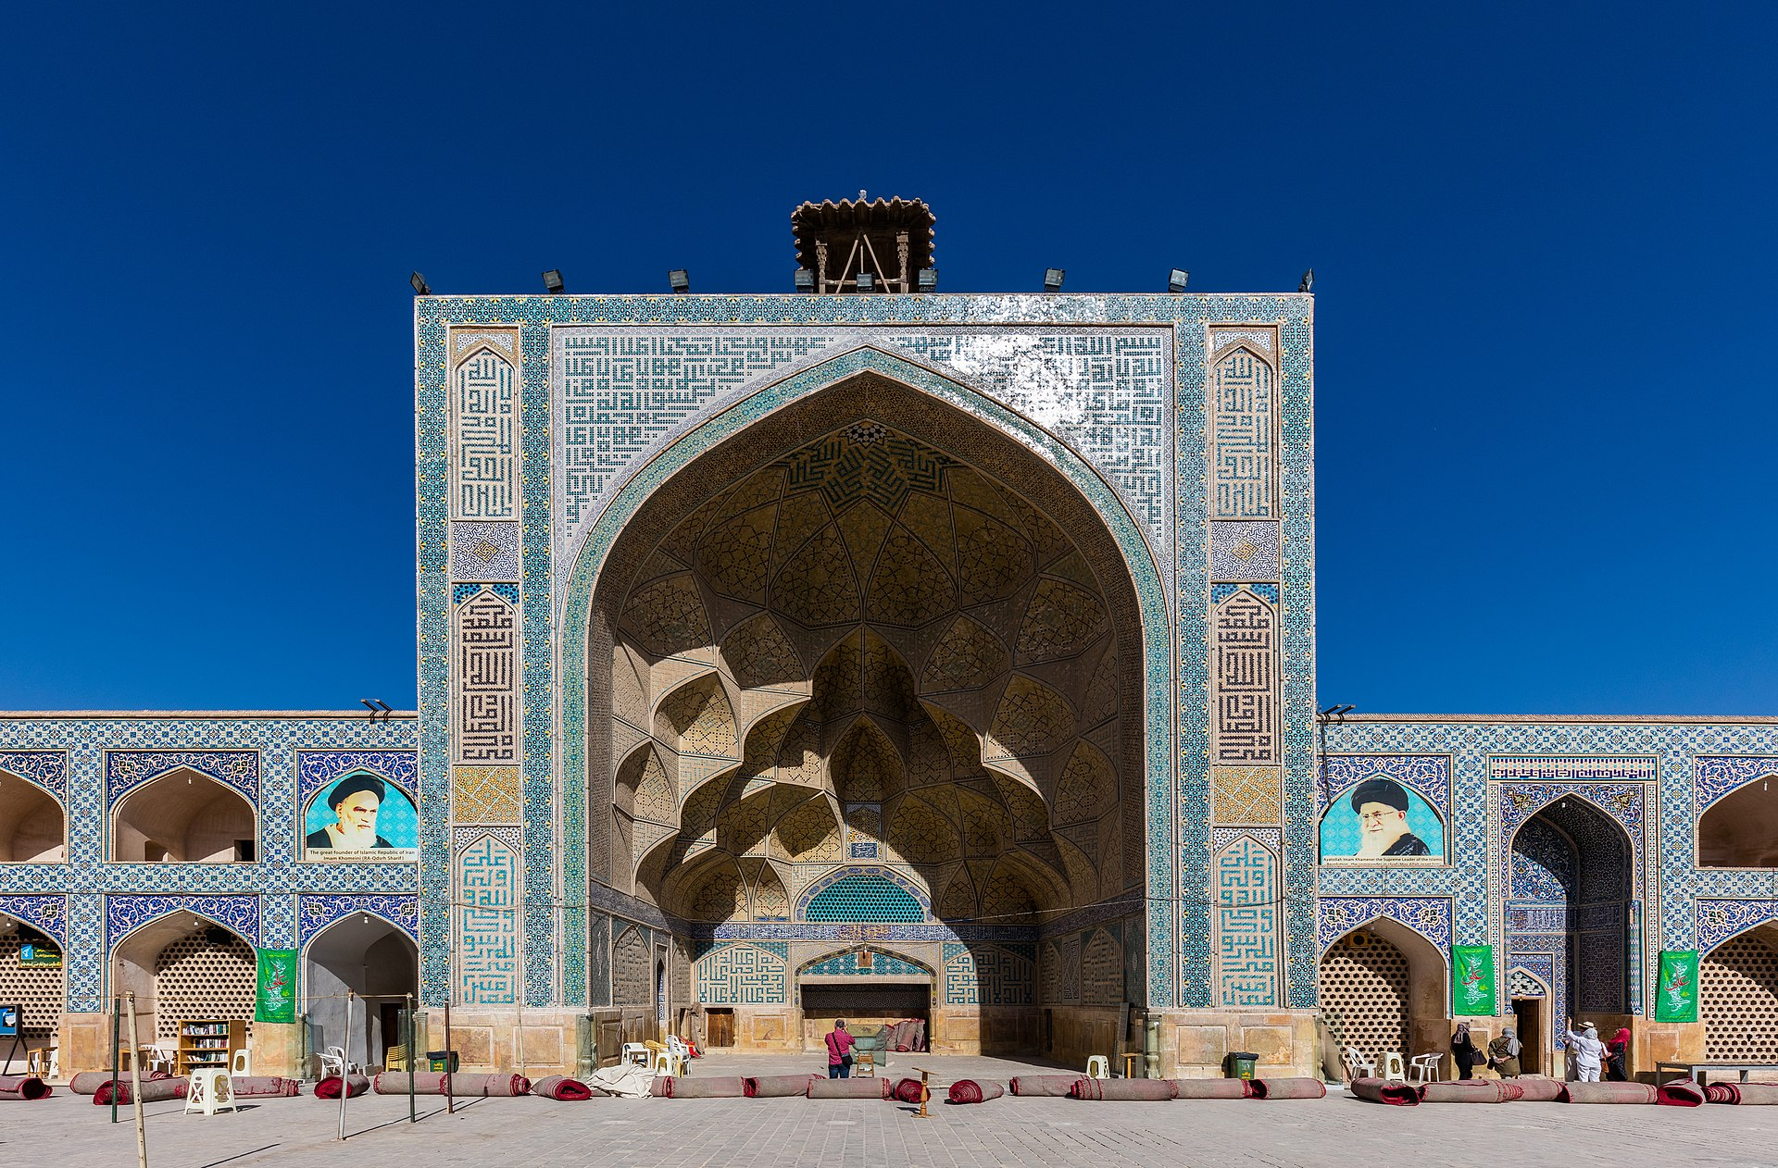
اين مسجد كه عمري هزارساله دارد ، موزهاي از تاريخ معماري اسلامي در ايران است . زيرا آثـار و تزيينـات و بنـاي مسجد از سبك خراساني و احتمالاً فراتر از آن شروع و تا قاجاريه ادامه مييابد و چون سبك يا شـيوه رازي در آن غالـب اسـت ، لـذا آن را جزو بناهاي شيوه رازي ميدانند . ابتدا تصور ميرفت كه اين مسجد در زمان سلجوقيان پيريزي شده ولي با كاوشهايي كه در گوشه و كنار اين مسجد به ويژه در قسمتهاي جنوبي آن به عمل آمده ، معلوم شده كه مسجد ابتدا شيوه خراساني داشته و سـپس مـسجد كـه آسـيب ديده بود ، در زمان آل بويه با تغييراتي مجدداً دوبارهسازي شد و در زمان سلجوقيان مسجد جديدي احداث گرديد .

Slide 25
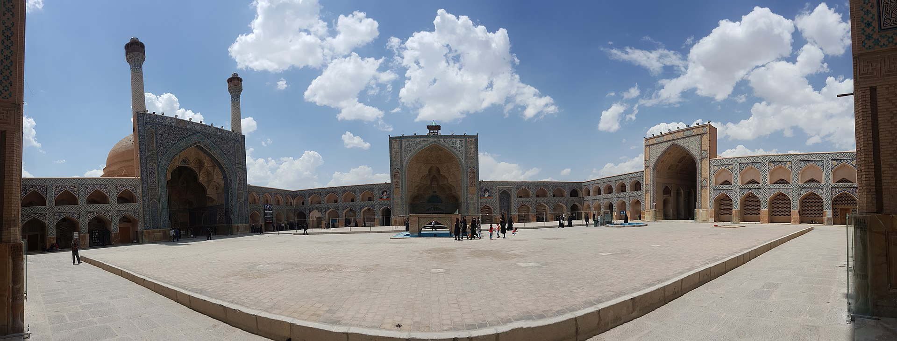
مسجد بـه صـورت چهـار ايـواني (يكـي از شـيوههـاي رازي) اسـت و اطـراف و پـشت ايوانهـاي آن را شبستانهايي كه در دورههاي مختلف به ويژه سلجوقي احداث شده ، احاطه كرده است . اوج هنر و زيبايي شيوه آذري مخـصوصاً كاشـيهاي معرّق بسيار جالب و محراب گچبري شبستان اولجايتو (سلطان محمد خدابنده) از شاهكارهاي هنري اين مـسجد اسـت . مـسجد داراي دو گنبد شمالي و جنوبي است . گنبد جنوبي مربوط به خواجه نظامالملك وزير با تدبير ملكشاه سلجوقي است و متعلق به قرن پـنجم اسـت . گنبد آن دو پوسته و ارتفاع پوسته داخلي آن 23 متر است و داراي محرابي در زير گنبد است كه بـر روي محرابهـاي قبلـي سـاخته شـده است. گنبد و زيرگنبد آن ، فاقد كاشيكاري است و منحصراً از آجر ت زيين شده كه يكي از مشخصات سـبك رازي اسـت . در جلـوي گنبـد جنوبي ايواني اضافه شده كه به نام صفه يا ايوان صاحب معروف شده است .

Slide 27
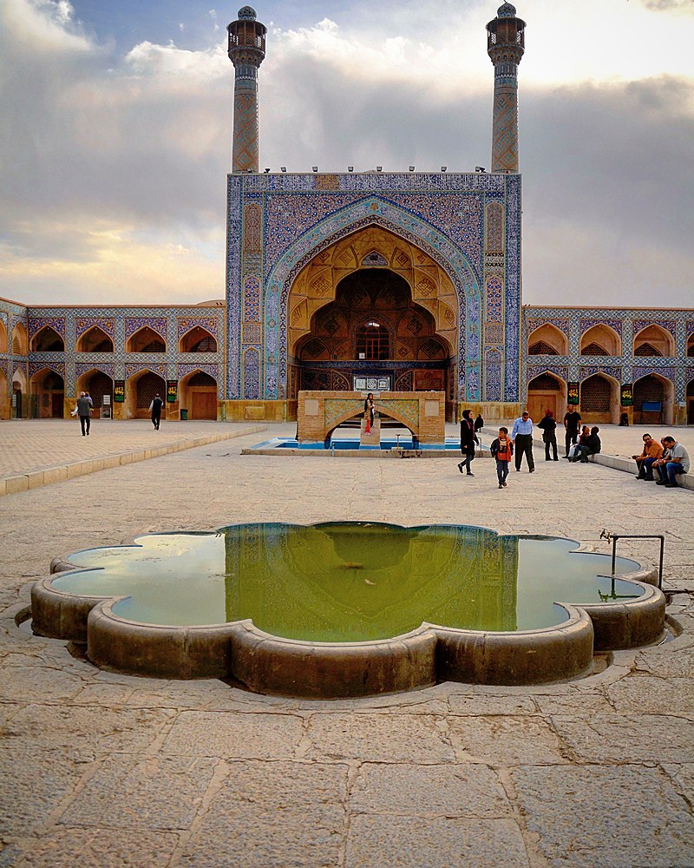
در قسمت شمالي مسجد با فاصلهاي دورتر از حياط مسجد ، گنبد ديگري است به نام تاج الملك وزير ديگر ملكشاه كه احتمالاً براي رقابـت با گنبد خواجه نظام الملك ساخته شده است . اين گنبد ، عملكرد تشريفاتي داشته و ملكشاه قبل از نماز جمعه در ايـن محـل تـشريفات را انجام ميداد . اين گنبد و زيرگنبد آن (گنبدخانه) را يكي از شاهكارهاي معماري اسلامي ايران ميدانند كه در ساخت آن دقـت بـسيار بـه كار رفته ، گنبد آجري است و كاشيكاري ندارد و از نوع خاگي و دو پوسته است و براي تبديل فضاي مربع زيـر گنبـد بـه دايـره از اجـزاي هندسي مانند لوزيها و اشكال هندسي مختلف استفاده شده است . در زير گنبد كتيبه آجري با خط كوفي است كـه تـاريخ 481 هجـري دارد . مسجد دو ايوان ديگري در طرف شرق و غرب دارد كه ايوان غربي كه داراي تزيينات بسيار است ، به نام ايوان استاد و ايـوان شـرقي كه توسط شاگرد او ساخته شده ، به نام ايوان شاگرد معروف است . صحن و حياط مسجد مستطيل شكل و داراي دو حوض است . مـسجد داراي محرابهاي متعدد در شبستانها و ايوانها و زير گنبد است كه عاليترين آنها محراب اولجايتو در شبستاني بـه همـين نـام و در قـسمت شمال غربي مسجد است . تزئينات آن خط نوشته و گل و بوته و شكلهاي هندسي است

Slide 28
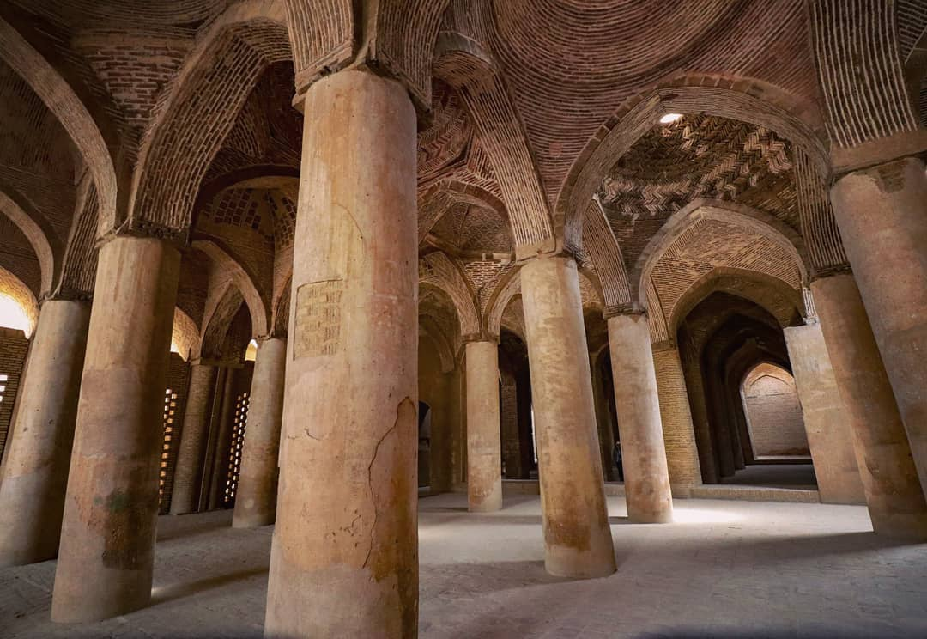
قسمت انتهاي محراب داراي يك نوار فرعي جدا شده مركب از نوشته هاي به هم بافته شده كوفي است . تـاريخ محـراب كـه 710 هجـري قمري ميباشد ، در لوح مركزي و پيشاني محراب نوشته شده است . مسجد داراي هشت محراب ديگر است كه در زمانهاي مختلف به ويژه در عهد صفوي احداث شدهاند . همچنين دو مناره دارد كه در طرفين ايوان جنوبي قرار گرفتهاند كه ساقه يا بدنه منـارههـا بـا كتيبـههـاي كاشي بر زمينه آجر تزيين شده است . مسجد داراي شبستاني به نام بيتالشتاء (دار الشتاء يا تالار زمـستاني) اسـت كـه در زمـان سـلطان محمد خدابنده ساخته شده و داراي قوسهاي مغولي است . اين شبستان كه به شكل خيمه در پشت ايوان استاد قرار گرفته است . در دورة فرمانروايي آق قويونلو در مناره ايوان جنوبي ساخته و در دوره صفويه ، تغييراتي اساسي در مسجد داده نشد . تنها بنايي كه در اين دوره ساخته شد شبستانيست در غرب چهلستون غربي ايوان جنوبي كه شاه عباس بزرگ منصوب و به چهلستون شاه عباسي معروف است

Slide 29
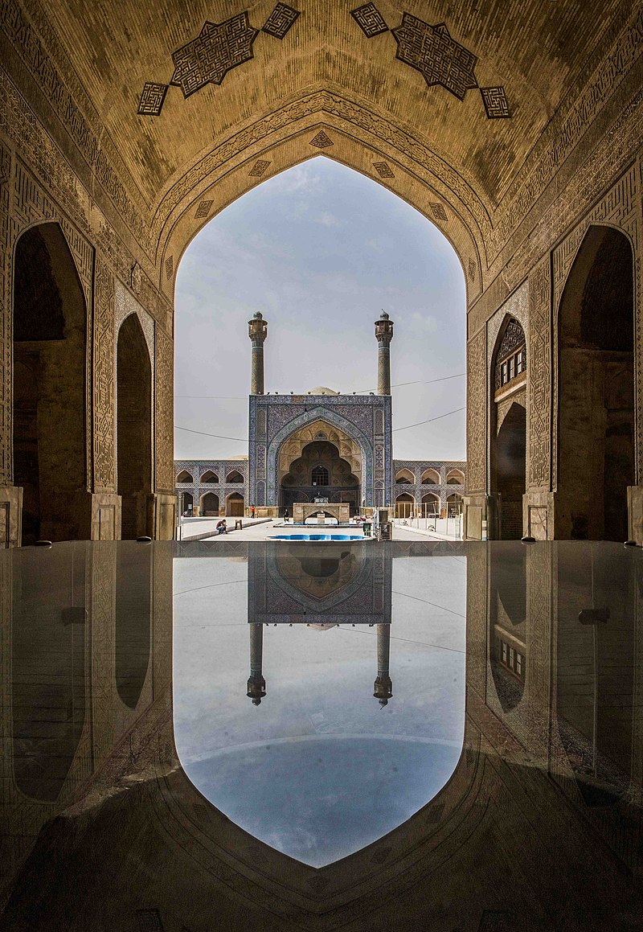
ميانسرا ميانسراي مسجد جامع اصفهان داراي دو حوض است، يكي به شكل مربع در مركز صحن ، و ديگري چند ضلعي در قسمت شمالي آن.
ايوان مسجد جامع اصفهان داراي چهار ايوان است، كه در طي دوره هاي مختلف در پيرامون صحن آن اضافه شده اند. ايوان شمالي به نام «صـفه درويش» خوانده مي شود. سرچشمه آن به دوره سلجوقي مي رسد، و در طي دوره صفويه نيز بازسازي و مرمت هايي در آن صورت گرفتـه است. تزيين آن از آجر كاري و گچبري است. صفه درويش دقيقا در مقابل ايوان جنوبي مسجد، كه به «صفه صاحب» معروف اسـت و بـه فـضاي گنبـد نظـام الملـك راه مـي دهـد، قـرار دارد.مناره هاي طرفين آن تأكيد مزيدي بر اين بخش مهم از مسجد مي نهند. قاب پيرامون اين ايوان با كاشـيكاري هـاي مربـوط بـه دوره هاي صفويه تزيين شده است. ايوان مزبور از سه ايوان ديگر كوتاهتر و عريض تر است. از بين ايوان هاي شرقي و غربي، آنكه در مشرق واقع شده و به نام « صفه شاگرد» شهرت دارد، به خصوص در قاب پيرامون ايـن ايـوان بـا كاشيكاري هاي اصيل دوره سلجوقي تزيين گرديده است، و ايوان غربي كه به نام « صفه استاد» مشهور است، از تزيين آجري همـين دوره برخوردار است. هيچيك از اين ايوانها ضلع كاملا مسدود ندارند. ضلع باز اصلي شان البته به طرف ميانسراي مسجد گشوده شده است، و ديوارهاي سه ضلع ديگرشان به شبستان ها و تالارهاي پيرامون شان راه مي دهند. يك عنصر مهم تزييني در معماري اسـلامي يعنـي مقـرنس كـاري بـه صـورت ابتدايي در ايوان ها و بعد هم بشكل كاملتر در نقاط ديگر مسجد ديده مي شود.

Slide 30
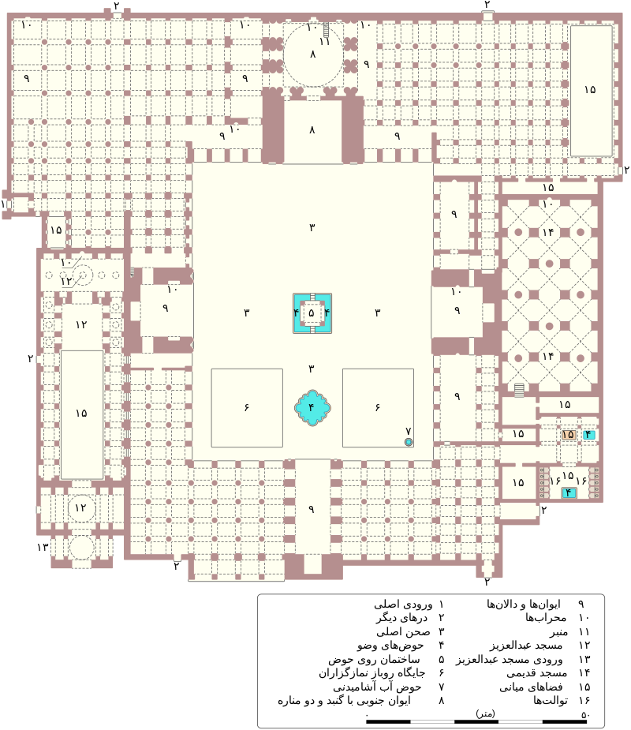

Slide 31
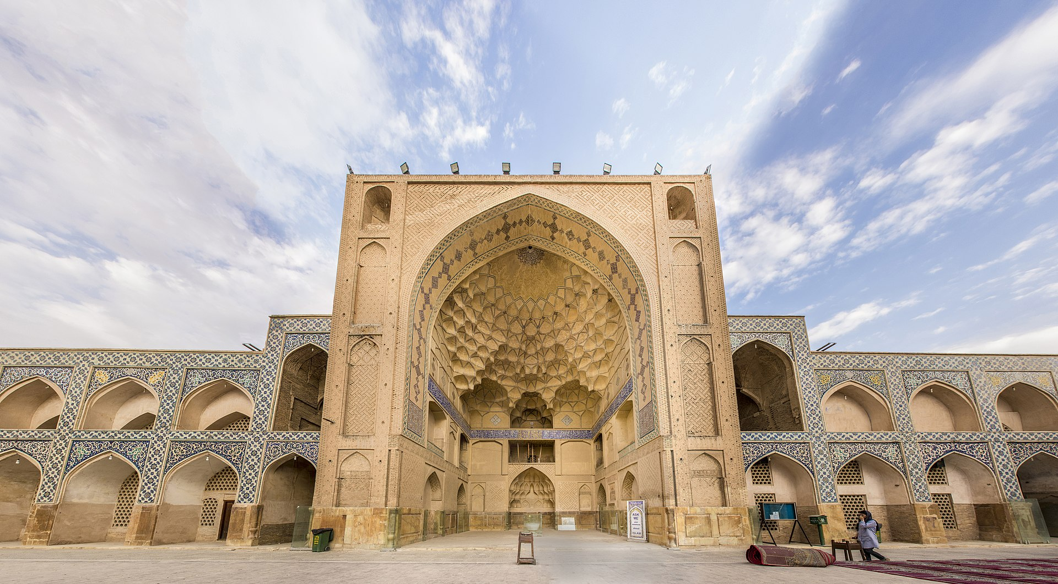

Slide 32
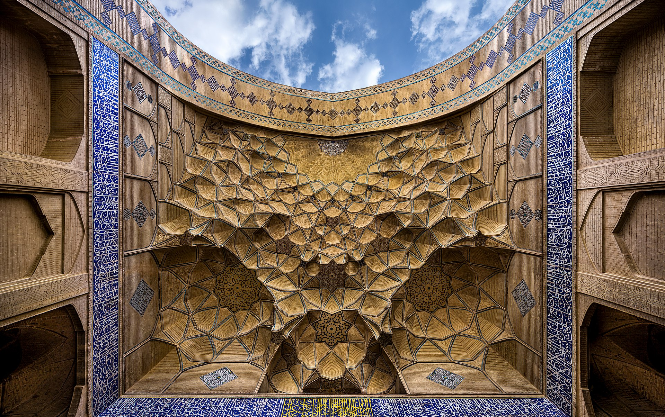

Slide 33
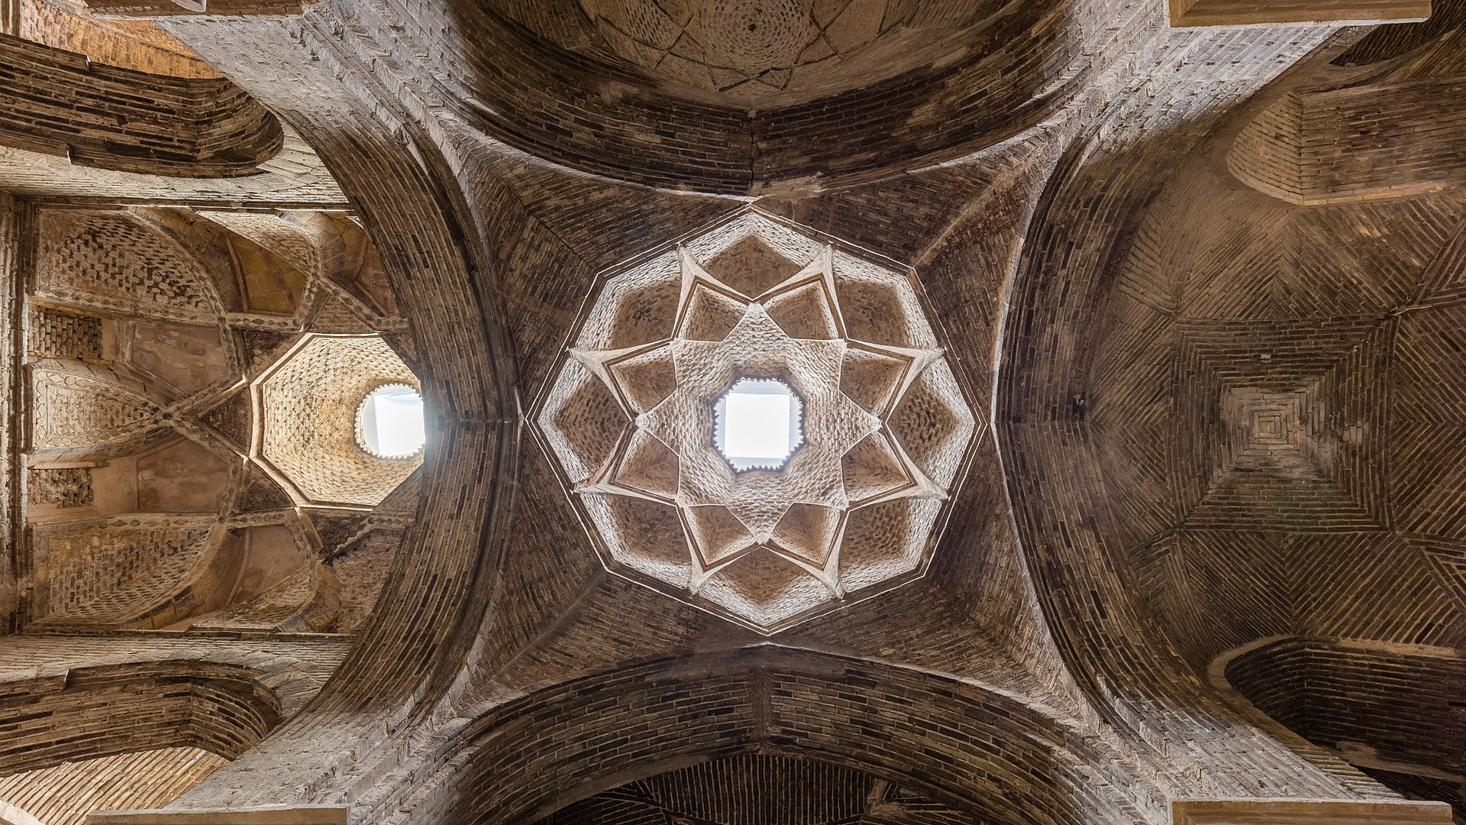

Slide 34
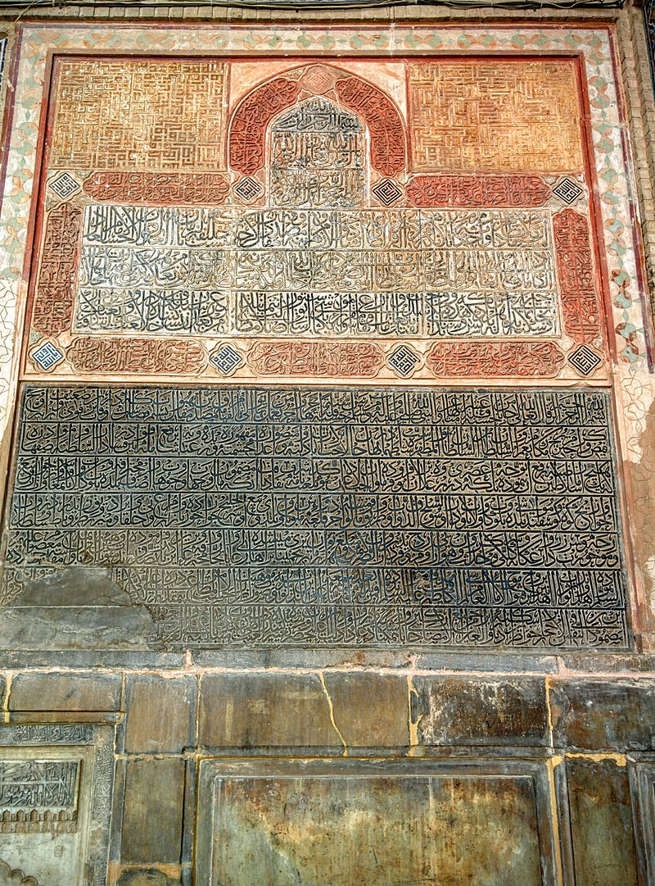
شبستان شبستان هاي مختلفي در مسجد جامع به فراخور ساخت و وظيفه ا ي كه دارند، نظير شبستان چهلستوني كـه شـاه عبـاس اول بـه گوشـه جنوب شرقي مجتمع مسجد جامع اصفهان افزود. وجه تسميه اينگونه شبستان ها ان است كه ستون هاي فراوان دارند . شبـستان تاقـداري كه در زمان بايسنغر ميرزا در ضلع غربي اين مسجد افزوده شد، و به نام بيت الشتا عماد معروف است، فضاي منزولي و محفوظي اسـت كـه براي مراسم نماز در زمستان از آن استفاده مي شود. اين فضا 50 متر طول و 25 متر عرض دارد. تاق هاي خيمه اي آن بر ستون هاي كـم ارتفاع استوارند . در هريك از اتاق هاي آن حفره اي پيش بيني شده كه با يك قطعه مرمر سفيد تعبيه گرديده اسـت، بـه طـوري كـه نـور خورشيد را به فضاي شبستان باز مي تابد.

Slide 35
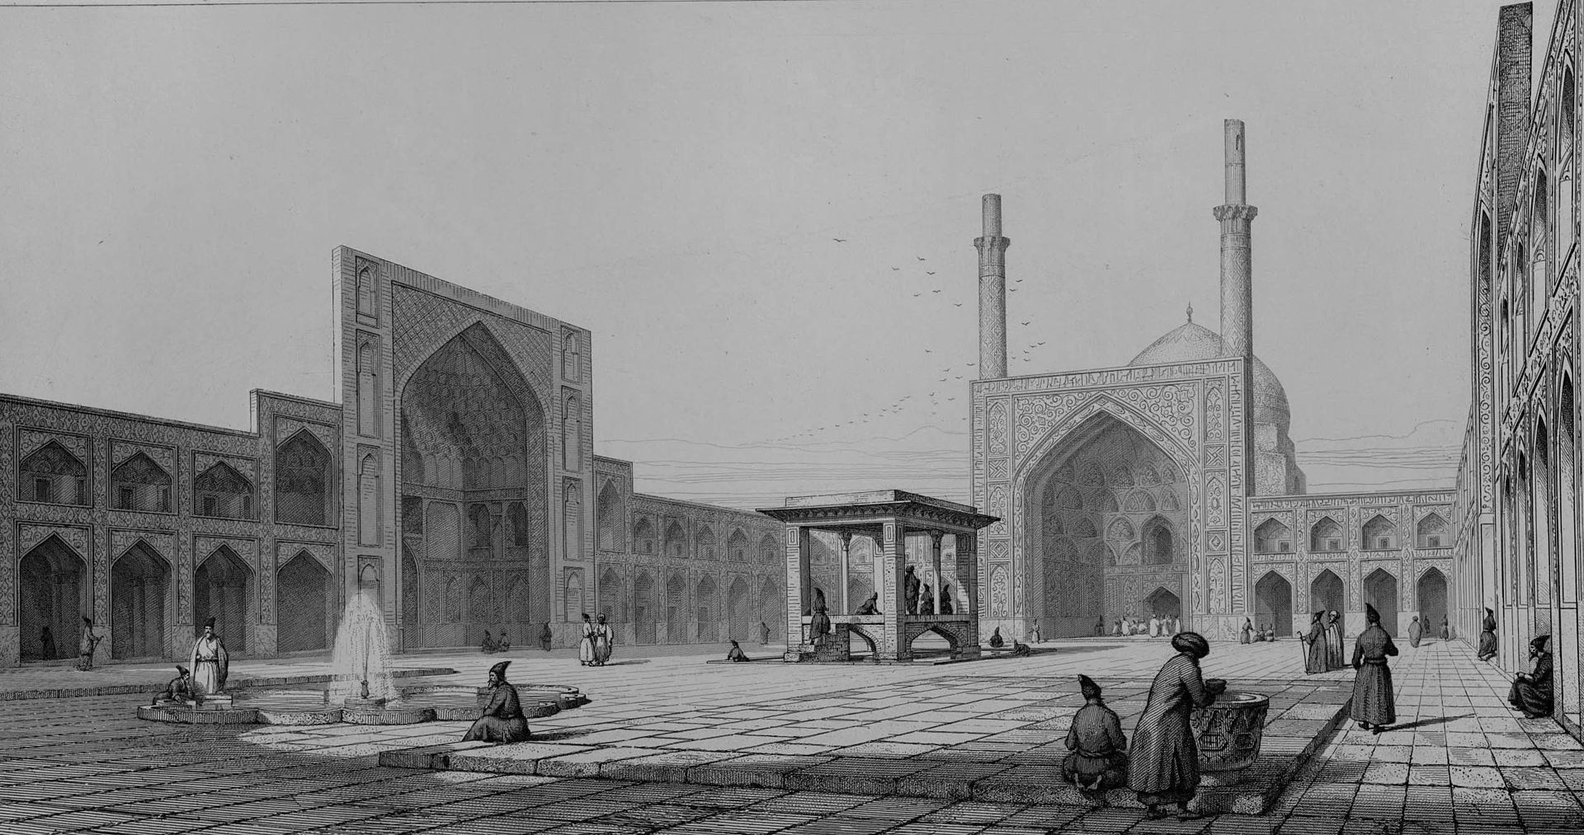

Slide 36
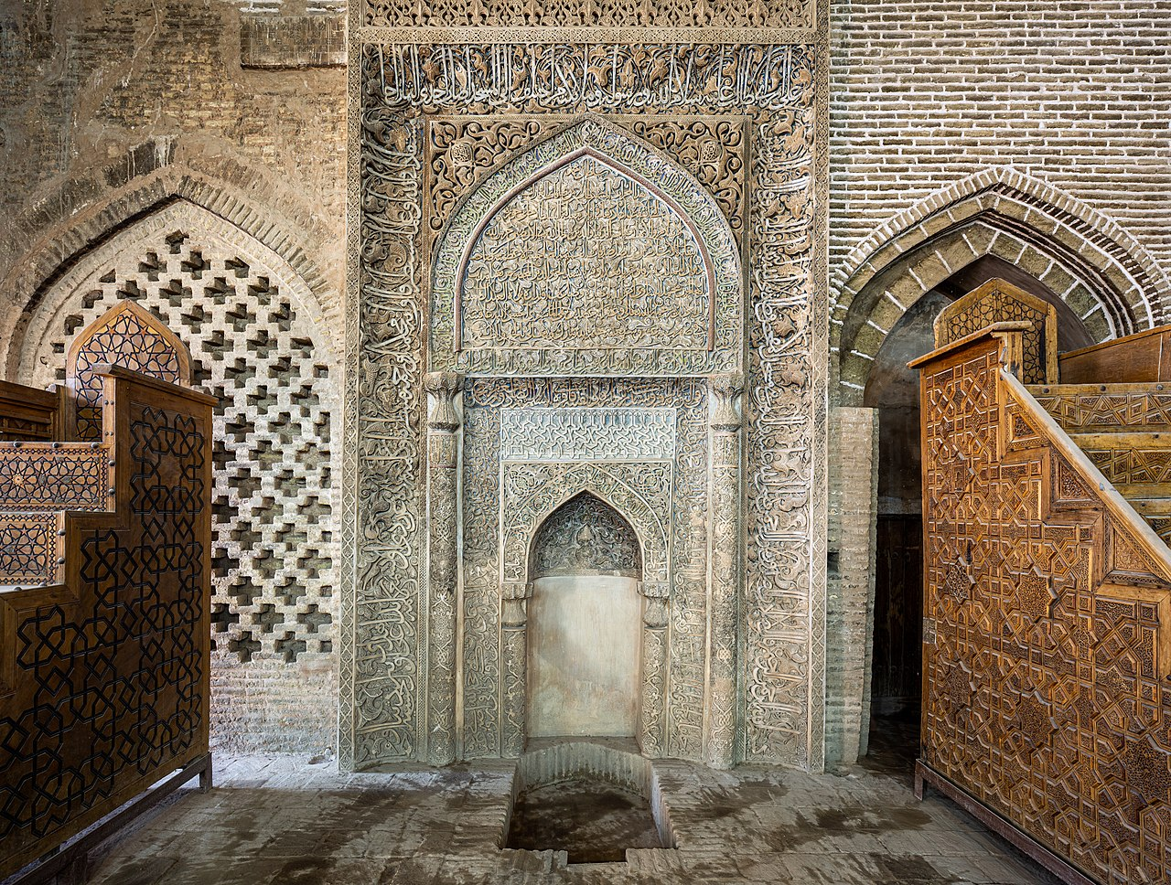
محراب مسجد جامع اصفهان از مساجدي است كه محراب هاي متعددي دارد. بلند آوازه ترين محراب آن نه در زير گنبد جنوبي نظام الملك، بلكه در ضلع شمالي ايوان غربي آن ، در شبستاني كه به وسيله الجايتو، فرمانرواي ايلخاني ، ساخته شد قرار دارد . اين محراب، نمونـه نفيـسي از تزيين گچبري است.

Slide 37
گنبد. مشهور ترين گنبدهاي مسجد جامع ، گنبد معروف به گنبد نظام الملك و گندب شمالي مسجد، معروف به گنبد خاكي ، هستند كـه همـه اجزاء فضاي زير اين گنبد در سوق دادن چشم بيننده به سوي گنبد هماهنگ هستند.

Slide 38
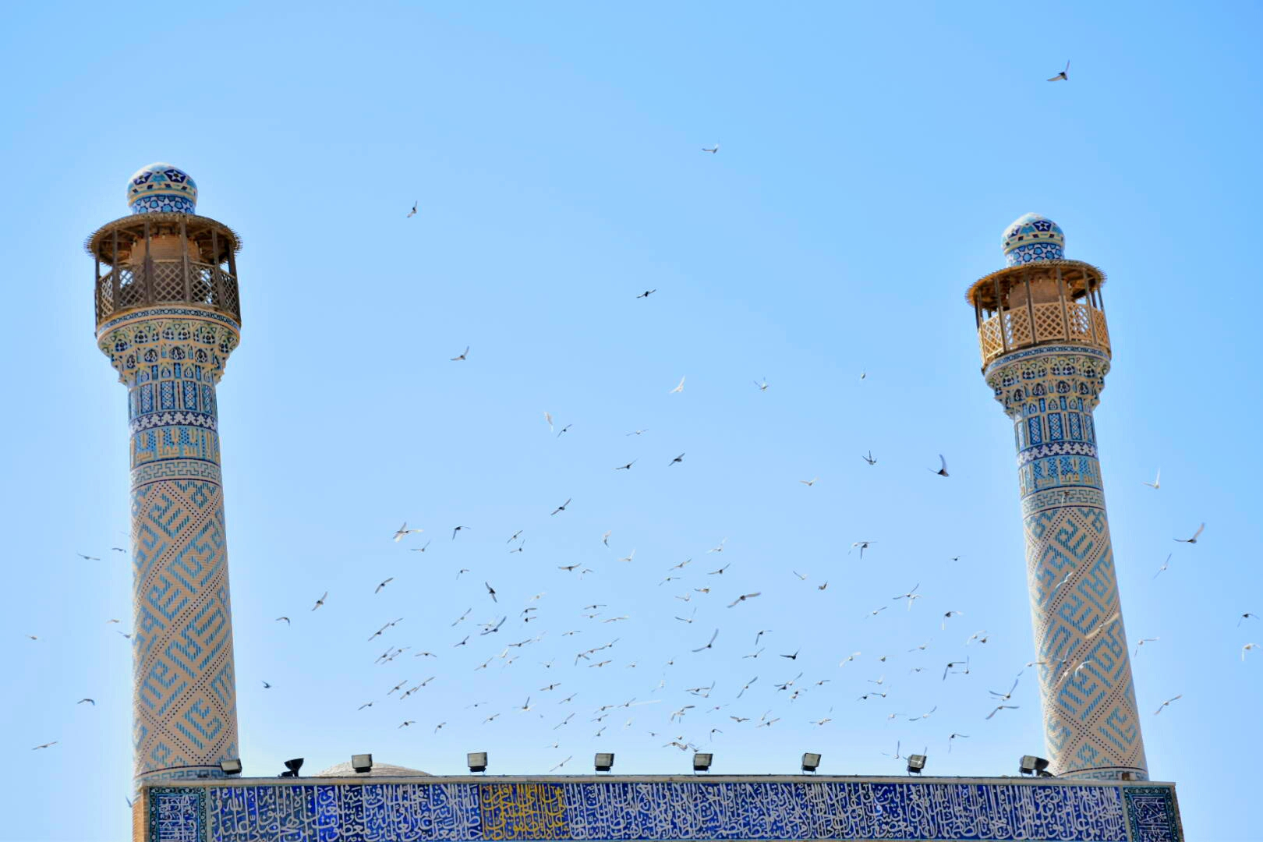
مناره ها مسجد جامع اصفهان داراي دو مناره است، كه در طرفين ايوان جنوبي قرار دارند . بر آنها مقرنس كاري هايي همراه با كتيبه هـا كاشـي بـر زمينه آجر كاري ديده مي شود.

Slide 39
